Slide 1
Airbnb - Munich, Alemania
Enrique Rosales Mijangos - A01735074

Slide 2
Proceso de filtrado y extracción de datos
01
Conversión y Extracción Temporal
Transformación de campos tipo fecha (host_since) a datetime para calcular y extraer la antigüedad del anfitrión convertida en años y meses enteros.
02
Procesamiento de Cadenas Complejas
Parseo de la columna amenities mediante ast.literal_eval para descomponer arreglos de texto en listas y extraer las 3 amenidades principales (amenitie_1, amenitie_2, amenitie_3).
03
Manejo de Tipos de Datos
Conversión explícita de variables cuantitativas clave (host_listings_count, precios, antigüedades) mediante pd.to_numeric para habilitar el cálculo de estadísticos.
04
Subselección Estructurada
Creación de subconjuntos de datos dinámicos descartando filas nulas sin afectar el DataFrame global.

Slide 3
b) Imputación de Valores Nulos
01
Imputación Numérica
Uso de la media para variables continuas y la mediana para discretas, adaptando la estrategia según el tipo de distribución para evitar sesgos numéricos.
02
Imputación Categórica
Aplicación de métodos de imputación diseñados para variables cualitativas, preservando las frecuencias relativas sin distorsionar la naturaleza categórica de los datos.

Slide 4
c) Tratamiento de Valores Atípicos
01
Criterio IQR Adaptativo
Cálculo del Límite Superior ($Q3 + 1.5 \times IQR$) para identificar y separar extremos en variables continuas y de conteo.
02
Ajuste para Sesgos Altos
Implementación del cuantil 95 (quantile(0.95)) como límite cuando el IQR se anulaba por concentración masiva de datos en un solo valor.
03
Consistencia Discreta / Entera
Redondeo y forzado de bordes a enteros únicos (int) con np.unique y np.linspace para descartar intervalos con decimales incorrectos.
04
Intervalos de Sturges
Categorización mediante pd.cut y duplicates='drop' asegurando etiquetas descriptivas tipo "1 a 2" y descartando solapamientos.

Slide 5
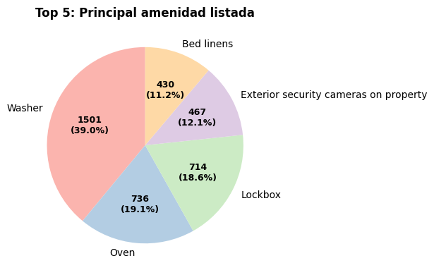
Principal amenidad
Seguridad y Confort Secundario
Las cámaras de seguridad exteriores y los artículos de cama completan el Top 5, reflejando aspectos esenciales de la estancia.
12.1%Cámaras (467)
11.2%Bed Linens (430)
Indica que la percepción de seguridad e higiene básica son puntos clave, aunque con menor prioridad en la oferta inicial.

Slide 6
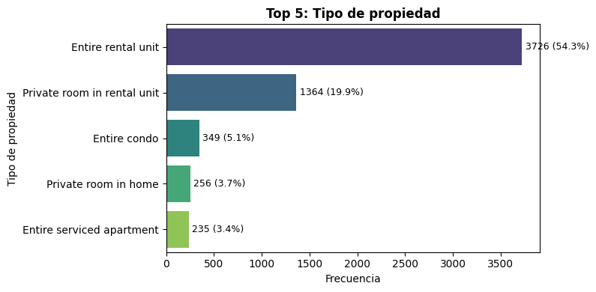
Tipos de propiedad
54.3%
Mayoría absoluta
Las unidades de renta completas (Entire rental unit) representan 3,726 propiedades del mercado.
Esto señala que más de la mitad de la oferta está orientada a viajeros que buscan privacidad total y espacios independientes.

Slide 7
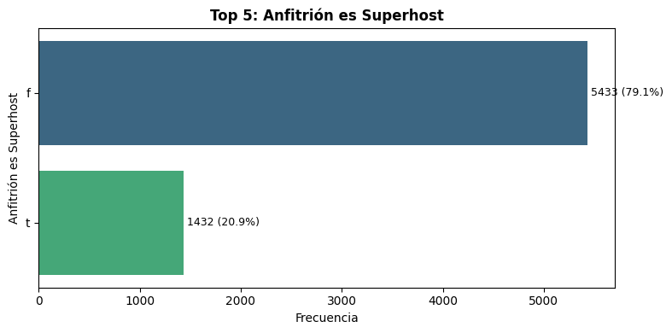
Superhost
20.9%
Masa crítica relevante
Los anfitriones con estatus de Superhost alcanzan este porcentaje con 1,432 propiedades.
Aunque representan una quinta parte de la oferta, conforman un segmento prémium definido por altos estándares, baja cancelación y alta frecuencia de respuesta.

Slide 8
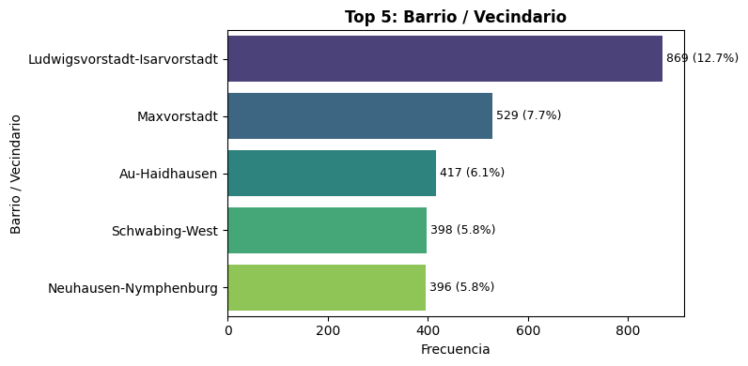
Principales barrios
12.7%
Liderazgo del mercado
Ludwigsvorstadt domina la oferta (869 propiedades) al albergar la Estación Central y el recinto del Oktoberfest, siendo el principal hub logístico.
En segundo lugar, Maxvorstadt destaca con un 7.7% (529) impulsado por su dinámico perfil universitario y cultural.

Slide 9
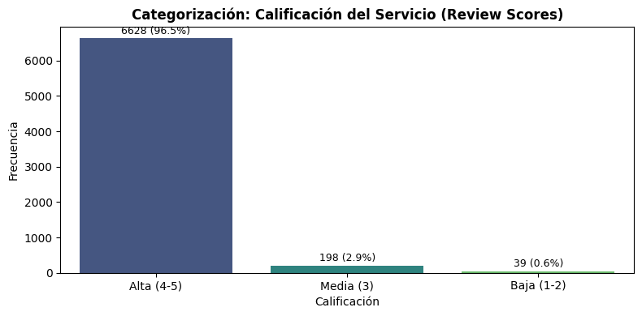
Satisfacción
96.5%
Calificación Alta (4-5)
La satisfacción del cliente exhibe un sesgo positivo masivo con 6,628 propiedades que cumplen o superan consistentemente las expectativas.
Las evaluaciones intermedias y bajas son residuales: la categoría Media (3) representa apenas un 2.9% y la Baja (1-2) registra solo un 0.6%.

Slide 10
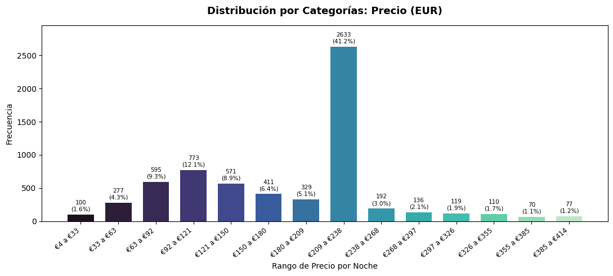
Distribución
41.2%
Segmento Medio-Alto
Concentración masiva de la oferta en el rango de €209 a €238 por noche, acumulando un total de 2,633 propiedades.
Los rangos de €62 a €150 capturan el 30.5% de opciones accesibles, mientras que el sector prémium decae drásticamente.

Slide 11
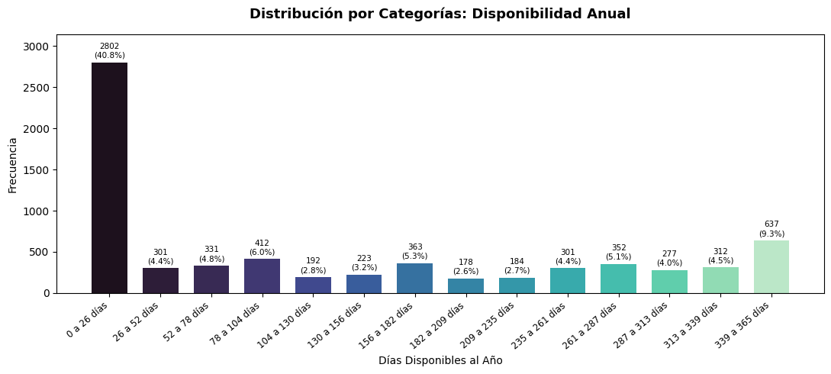
Disponibilidad
40.8%
Alquiler Ocasional
Predominio ocasional: El rango de 0 a 26 días concentra la mayor parte de la oferta (2,802 propiedades).
Por otro lado, el sector profesional de tiempo completo (338 a 365 días) representa solo un 9.5%.

Slide 12

Predominante
Viajero Práctico
54.3% de la demanda
Perfil corporativo e independiente de estancia corta que prioriza privacidad y excelente conectividad.
Tarifas medias-altas
€209 - €238 / noche
Zonas clave
Ludwigsvorstadt, Maxvorstadt
Escala Menor
Joven y Cultural
Presupuesto moderado
Viajeros de ocio o presupuesto ajustado que optan por integrarse en vecindarios residenciales tranquilos.
Tarifas accesibles
€62 - €150 / noche
Zonas clave
Au-Haidhausen, Schwabing-West
Preferencias
Habitaciones privadas
Perfil
Análisis de los segmentos de visitantes y patrones de demanda en la plataforma.

Slide 13
Recomendaciones para Inversionistas / Hosts
1. Check-in Autónomo y Servicios Clave
La tasa de Lockbox (18.6%), lavadora (39%) u horno (19.1%) indica que la autonomía es clave. Automatizar el acceso eleva la competitividad.
2. Estrategia para ser Superhost
Con casi el 80% de oferta estándar, conseguir el estatus de Superhost (actualmente solo 20.9%) posiciona de inmediato la propiedad en la élite del mercado.
3. Gestión Activa de Precios (Dynamic Pricing)
Ajustar tarifas según la temporalidad en la franja de €209 - €238 (ej. Oktoberfest) para maximizar ingresos y evitar tarifas bajas innecesarias.
4. Romper Barrera de Primeras Reseñas
El 48.3% de las propiedades tiene 0-4 evaluaciones. Nuevos listings deben aplicar descuentos agresivos y solicitar feedback para ganar tracción.

Slide 14
Gracias

